Slide 1
ACP : Application
Réalisée par :
MADIH Mohamed Nizar
ZAHID Achraf

Slide 2

SOMMAIRE
Dataset 1 : Voitures
1. Problématique
2. Application
Dataset 2 : ???
1. Problématique
Image here →
2. Application
DD/MM/YYYY
Feature Name/Product
Your Company Name

Slide 3
Dataset 1: Problématique

Slide 4
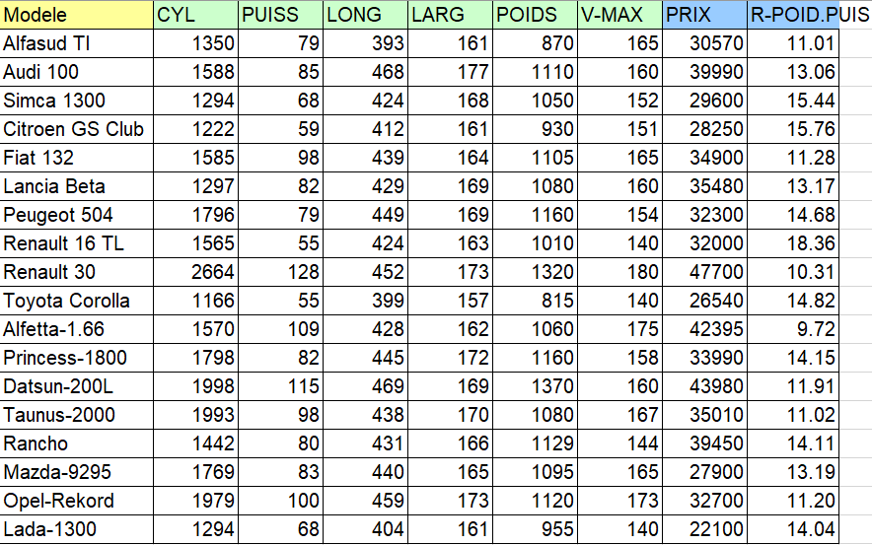
Problématique :
Un dataset de voitures contient de nombreuses variables (prix, poids, performance, consommation…). Ces variables peuvent être redondantes ou corrélées, rendant l’analyse complexe.
L’Analyse en Composantes Principales (ACP) permet de réduire le nombre de dimensions tout en conservant l’essentiel de l’information. Elle aide à visualiser les données, à détecter des tendances et à comparer les voitures plus facilement.
DD/MM/YYYY
Feature Name/Product
Your Company Name

Slide 5
Dataset 1: Application

Slide 6
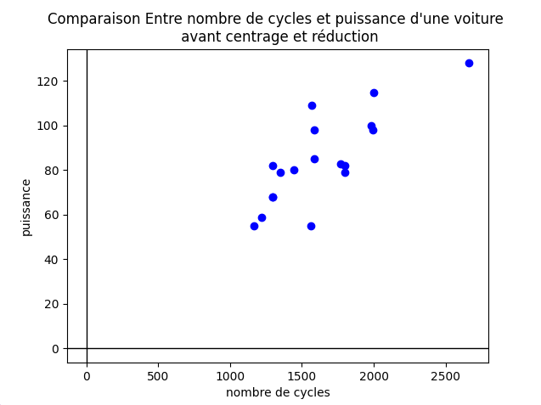
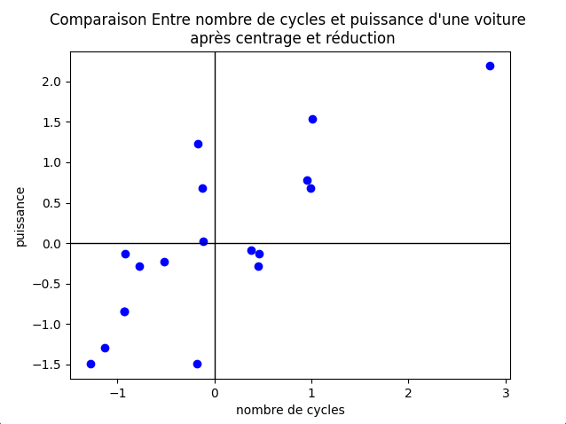
Application :
Centralisation et réduction :
On prend 2 variables aléatoires (par exemple nombre de cycles et puissance d’une voiture) et on applique la centralisation et réduction des données
DD/MM/YYYY
Feature Name/Product
Your Company Name

Slide 7
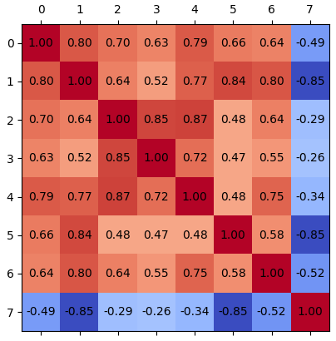
Application :
Matrice de corrélation :
La matrice de corrélation permet de voir quelles variables sont liées entre elles. Si certaines sont très corrélées, l’ACP pourra les regrouper pour simplifier les données.
DD/MM/YYYY
Feature Name/Product
Your Company Name

Slide 8
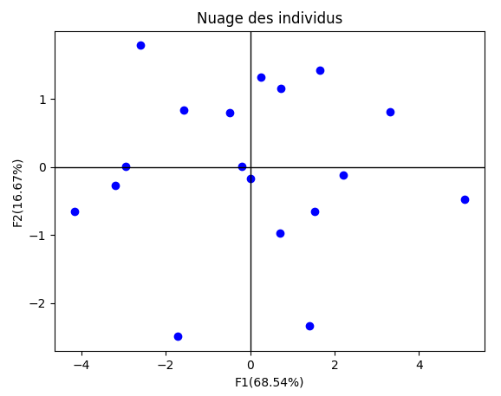
Application :
Nuage de données :
Le nuage de données permet de visualiser la répartition des observations dans l’espace des variables. Après l’ACP, il montre comment les voitures se groupent en fonction des principales composantes, facilitant l’interprétation.
DD/MM/YYYY
Feature Name/Product
Your Company Name

Slide 9
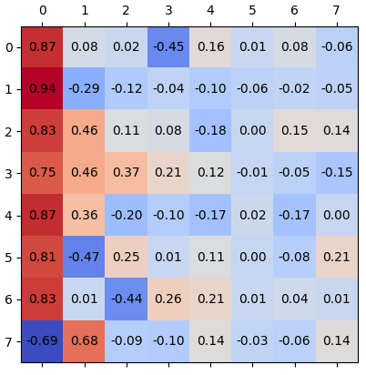
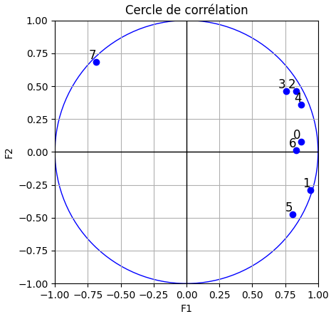
Application :
Cercle de corrélation :
Le cercle de corrélation représente les variables dans un espace réduit. Il permet de visualiser comment chaque variable contribue aux composantes principales et d'identifier les relations entre elles.
DD/MM/YYYY
Feature Name/Product
Your Company Name

Slide 10
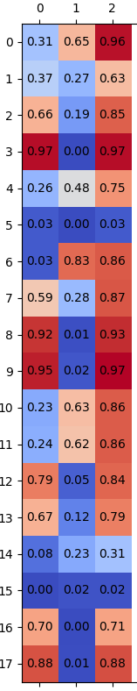
Application :
Qualité de représentation :
Le tableau de qualité de représentation évalue l'importance de chaque variable dans les composantes principales. Il aide à comprendre combien chaque variable contribue à la variance expliquée et à la projection des données.
DD/MM/YYYY
Feature Name/Product
Your Company Name

Slide 11
MERCI POUR VOTRE ATTENTION
Réalisée par :
MADIH Mohamed Nizar
ZAHID Achraf

